Slide 1
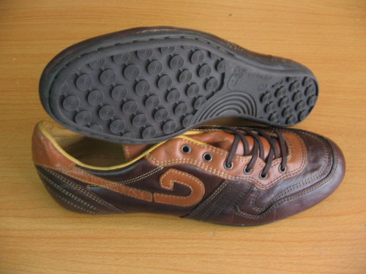
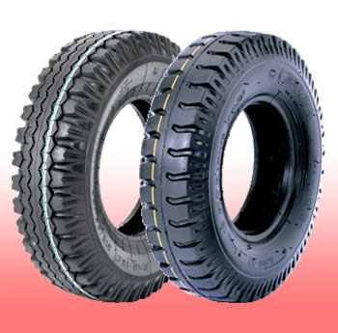
Tại sao mặt dưới của đế giày lại gồ ghề?
Tại sao mặt lốp xe không làm nhẵn?

Slide 2
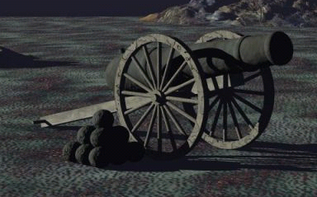
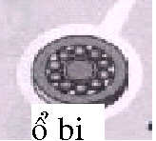
Sự khác nhau giữa trục bánh xe bò ngày xưa và trục bánh xe đạp, trục bánh xe ôtô ngày nay?

Slide 3
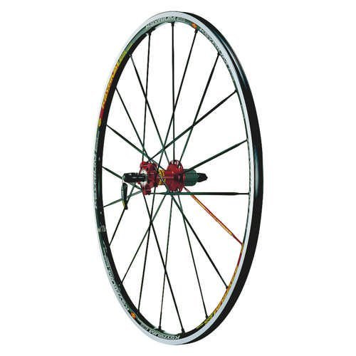
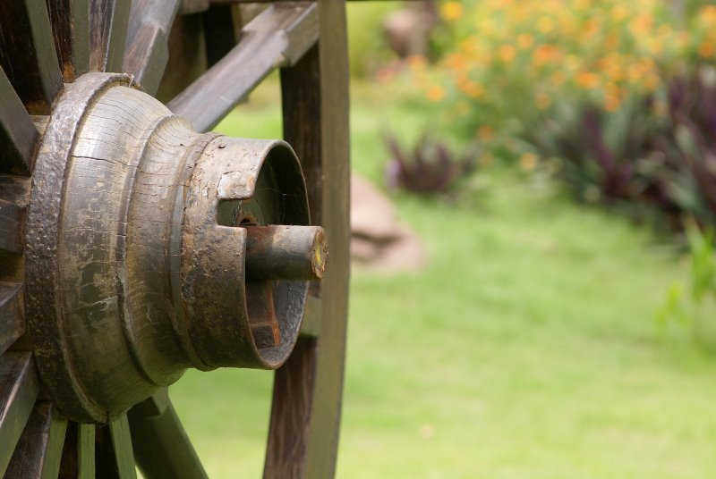
Trục bánh xe bò
Trục bánh xe đạp

Slide 4
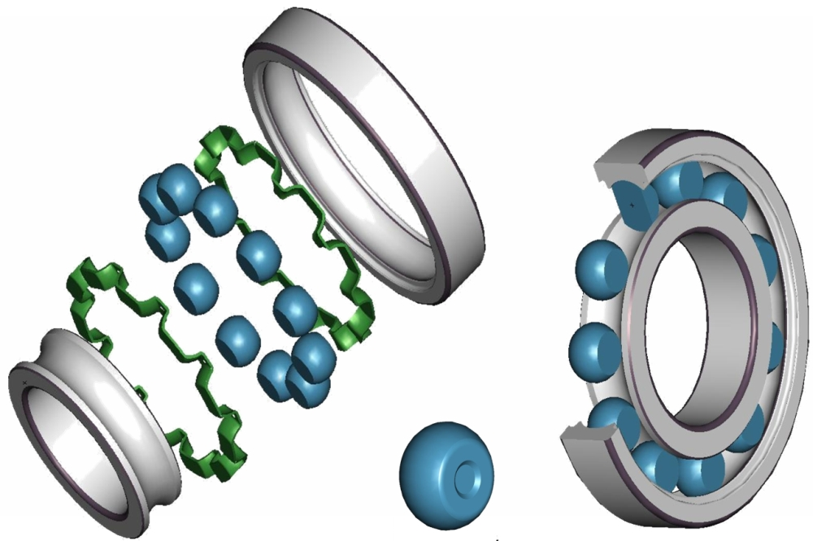
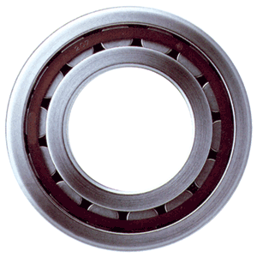
Mất hàng chục thế kỉ để tạo ra sự khác biệt giữa hai loại trục bánh xe. Sự phát minh ra ổ bi

Slide 5
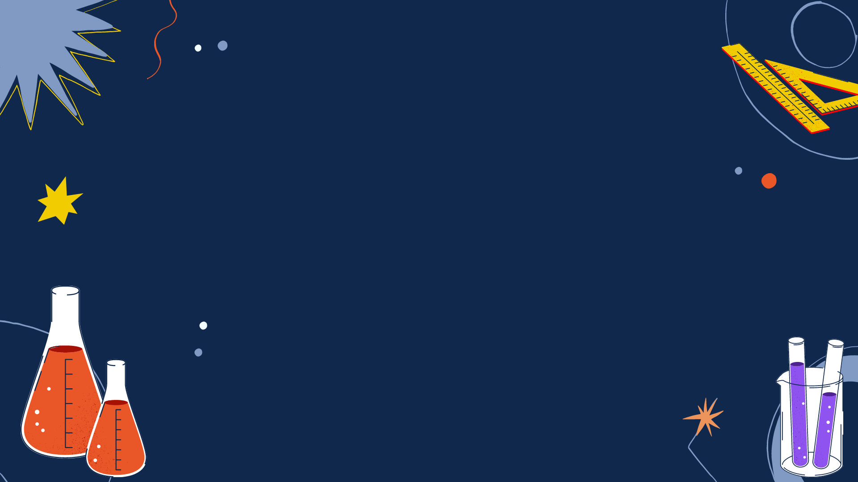
BÀI 28. LỰC MA SÁT

Slide 6

I. Lực ma sát trượt
II. Lực ma sát nghỉ
Nội dung
III. Lực ma sát và bề mặt tiếp xúc
IV. Ma sát và chuyển động
V. Lực cản của nước

Slide 7
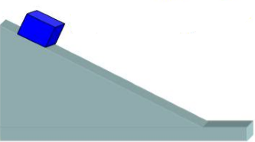
Khi thả cho một khối gỗ trượt trên mặt phẳng nghiêng, khối gỗ chỉ trượt được một đoạn rồi dừng lại? Theo em vì sao khối gỗ dừng lại?
Trả lời: Do có lực cản trở chuyển động của khối gỗ. Lực do mặt phẳng nghiêng tác dụng lên bề mặt miếng gỗ tiếp xúc với mặt phẳng nghiêng làm miếng gỗ thay đổi chuyển động.
Lực này được gọi là lực ma sát.
Vậy lực ma sát có đặc điểm gì?

Slide 8

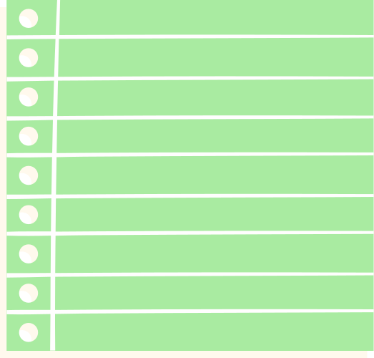

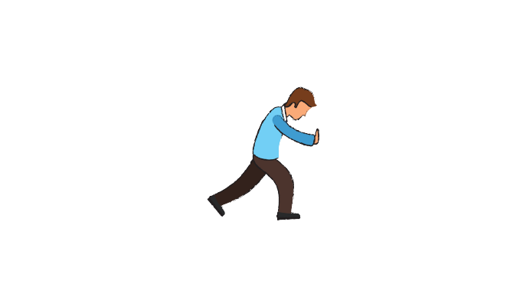






Lực ma sát là gì?
Lực cản trở khi tủ gỗ chuyển động trên mặt bàn là lực tiếp xúc hay lực không tiếp xúc?

Slide 9
Lực ma sát là gì?
F ms
Ghi nhớ: Lực ma sát là lực tiếp xúc xuất hiện tại bề mặt tiếp xúc giữa hai vật, cản trở lại chuyển động của vật.
Nhận xét về điểm đặt, phương, chiều của lực ma sát?

Slide 10
Ghi nhớ:
Đặc điểm của Lực ma sát
Gốc: Tại vật, phần tiếp xúc giữa hai vật
Phương: Cùng phương chuyển động của vật
Chiều: ngược chiều chuyển động của vật (cản trở lại chuyển động của vật

Slide 11
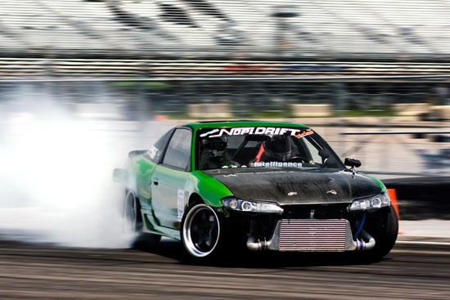
Khi bóp phanh mạnh, bánh xe ngừng quay và trượt trên mặt đường.
Giữa mặt đường và bánh xe có xuất hiện lực ma sát không? Nếu có theo em đây là lực ma sát gì?

Slide 12







I. Lực ma sát trượt

Slide 13

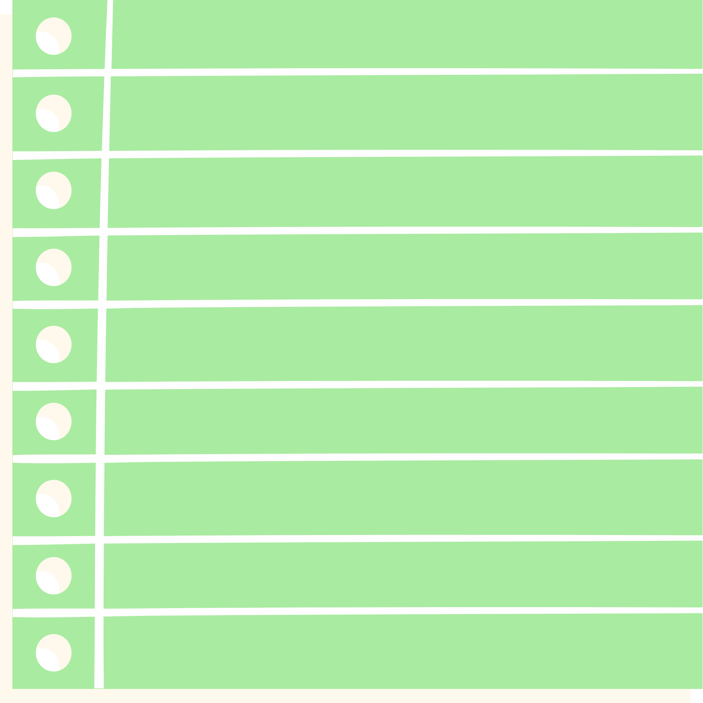








Slide 14
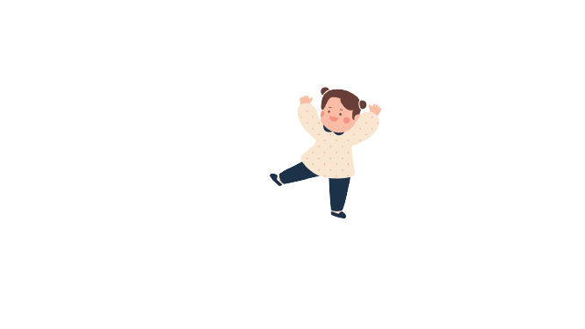
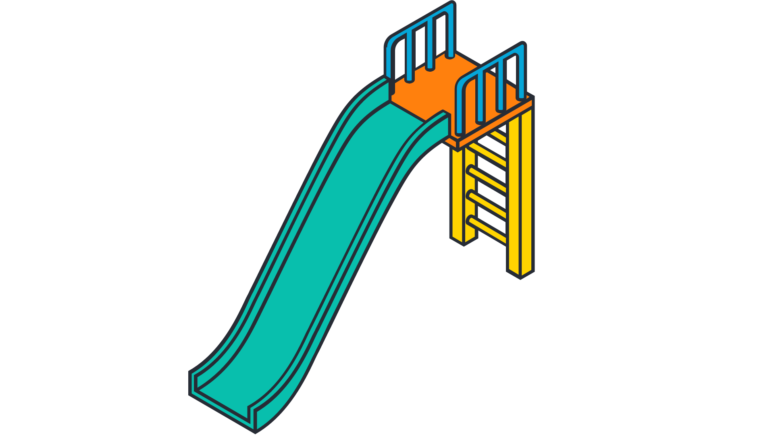

Slide 15
Trượt tuyết
Lực ma sát trượt xuất hiện ở bề mặt dưới ván trượt tiếp xúc với bề mặt tuyết, cản trở chuyển động của người trượt tuyết.

Slide 16
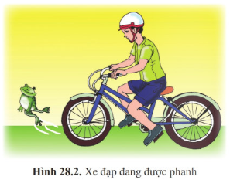
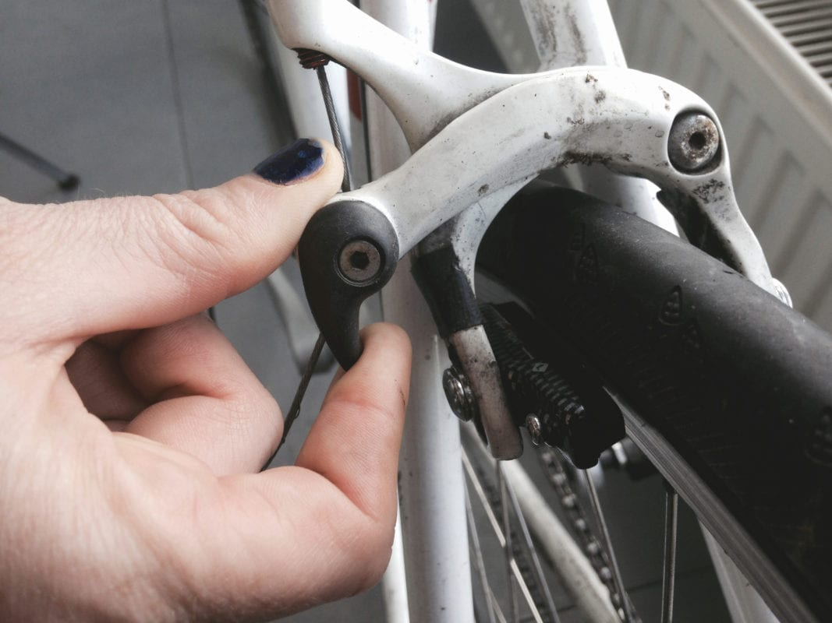
Một người đi xe đạp, muốn đi chậm lại, người đó phải bóp nhẹ phanh ( thắng) xe.
Lực xuất hiện do má phanh ép sát vào vành xe, cản trở chuyển động của bánh xe là lực ma sát trượt.

Slide 17

I. LỰC MA SÁT TRƯỢT
Lực ma sát trượt xuất hiện khi hai vật trượt trên nhau, cản trở chuyển động của chúng.

Slide 18
Hãy lấy ví dụ về lực ma sát trượt trong đời sống và trong kĩ thuật?
Ma sát giữa dây cung ở cần kéo của đàn violon với dây đàn.

Slide 19
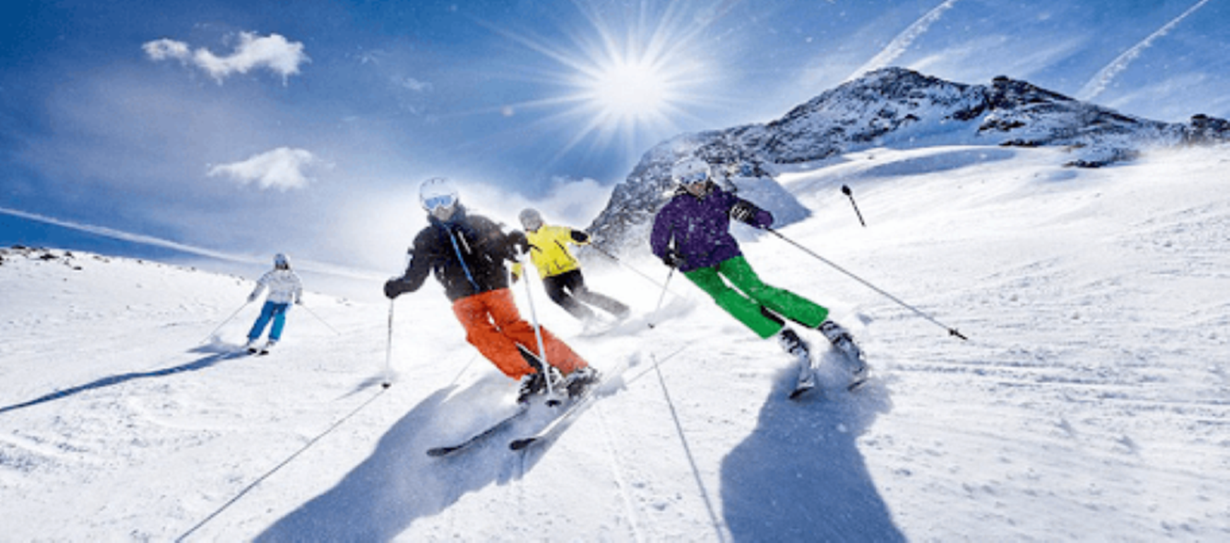

Slide 20
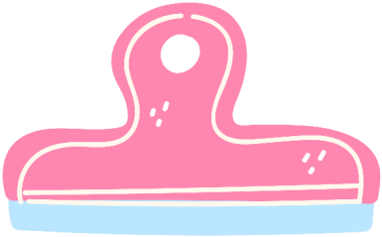

II. Lực ma sát nghỉ

Slide 21
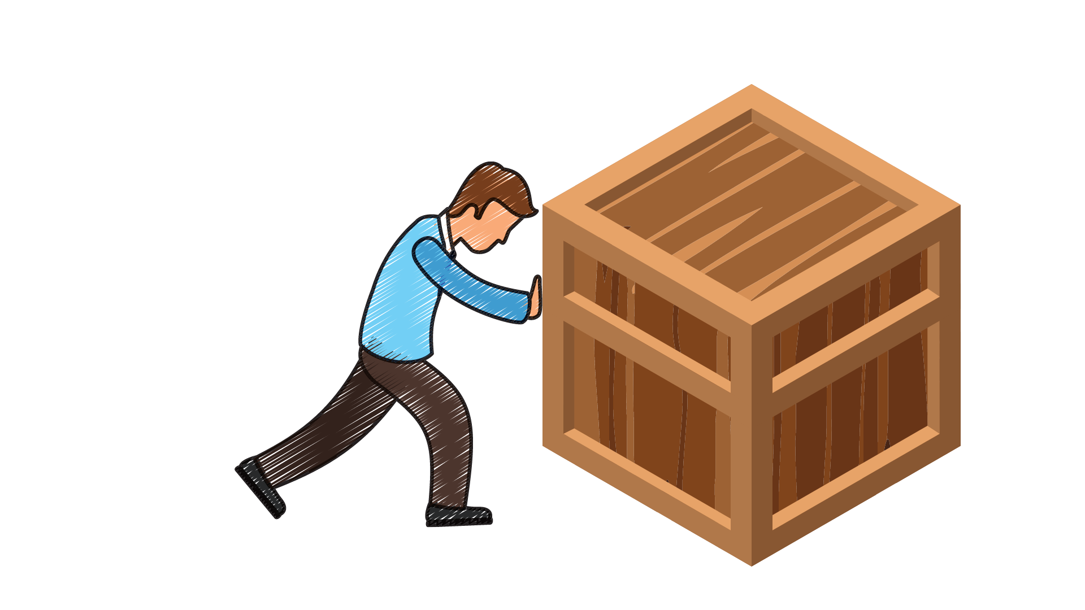

Slide 22
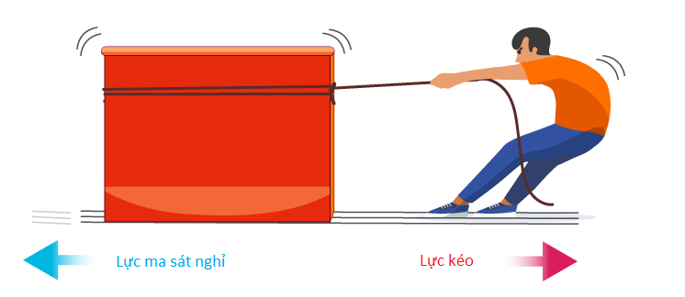

Slide 23

Thí nghiệm 2: Tìm hiểu lực ma sát nghỉ
Dụng cụ:
1 khối gỗ hình hộp;
1 lực kế lò xo GHĐ 5N;
Mặt phẳng nhẵn nằm ngang.
Tiến hành thí nghiệm:
Đặt khối gỗ trên mặt phẳng nằm ngang;
Móc lực kế vào khối gỗ;
Kéo từ từ lực kế theo phương nằm ngang sao cho trên lực kế đã chỉ một lực nhưng khối gỗ vẫn nằm yên.
Quan sát và đọc số chỉ của lực kế khi khối gỗ chưa chuyển động.

Slide 24
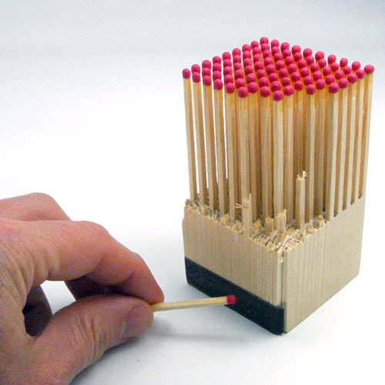

Lực kéo
Lực ma sát nghỉ
Trong thí nghiệm trên, vì sao khi kéo khối gỗ một lực mà nó vẫn nằm yên trên mặt bàn?

Slide 25
Lực kéo
Lực ma sát nghỉ
Bởi vì lực kéo cân bằng với lực ma sát mặt phẳng nằm ngang đã tác dụng vào khối gỗ để ngăn cản sự chuyển động của khối gỗ khiến khối gỗ nằm yên.
Lực này gọi là lực ma sát nghỉ. Số đo lực kế là độ lớn lực ma sát nghỉ

Slide 26
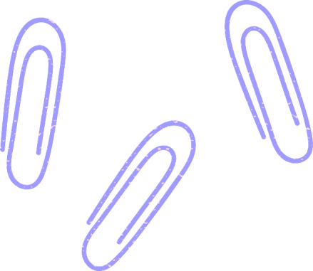
II. Lực ma sát nghỉ
Ghi nhớ:
- Lực ma sát nghỉ là lực giữ cho vật đứng yên ngay cả khi nó bị kéo hoặc đẩy.
Ví dụ: Con người có thể cầm, nắm được các vật là nhờ có sự xuất hiện của lực ma sát nghỉ.

Slide 27
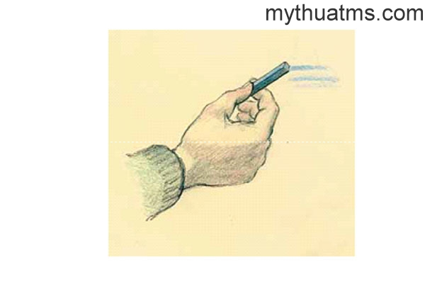
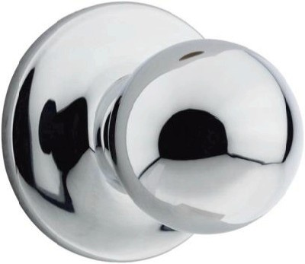
Nhờ có ma sát nghỉ, ta mới có thể cầm nắm được các vật
Notes:
Slide 15: C5-Tra loi.

Slide 28
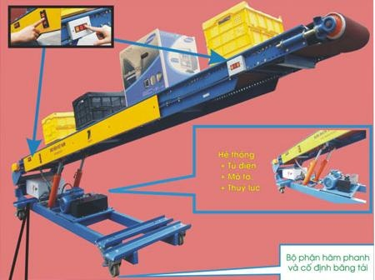
Nhờ có ma sát nghỉ mà người ta có thể sử dụng hệ thống băng chuyền để đưa vật từ nơi này đến nơi khác

Slide 29
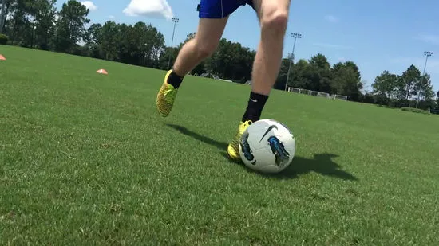
Cầu thủ đá quả bóng lăn được một đoạn quả bóng chuyển động chậm dần và dừng lại? Lực nào tác dụng lên quả bóng làm cho quả bóng dừng lại?

Slide 30
Em có biết:
Lực ma sát lăn

Slide 31
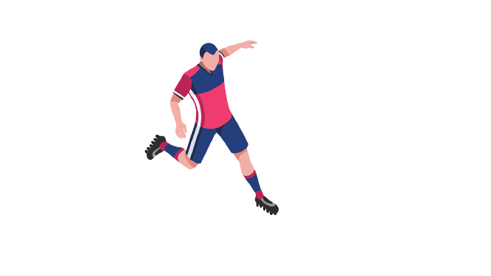

Cầu thủ đá vào quả bóng , quả bóng lăn chậm dần trên sân rồi dừng lại.
Lực ma sát lăn xuất hiện khi quả bóng lăn trên mặt sân, cản trở chuyển động của quả bóng

Slide 32








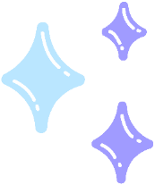








* Ghi nhớ:
Lực ma sát lăn sinh ra khi một vật lăn trên bề mặt của vật khác

Slide 33


Ai nhanh hơn: Chia lớp thành 4 đội, mỗi đội hãy lấy ví dụ cho mỗi loại lực ma sát ghi vào bảng nhóm trong vòng 2 phút, đội nào ghi được nhiều đáp án chính xác nhất đội đó dành chiến thắng

Slide 34

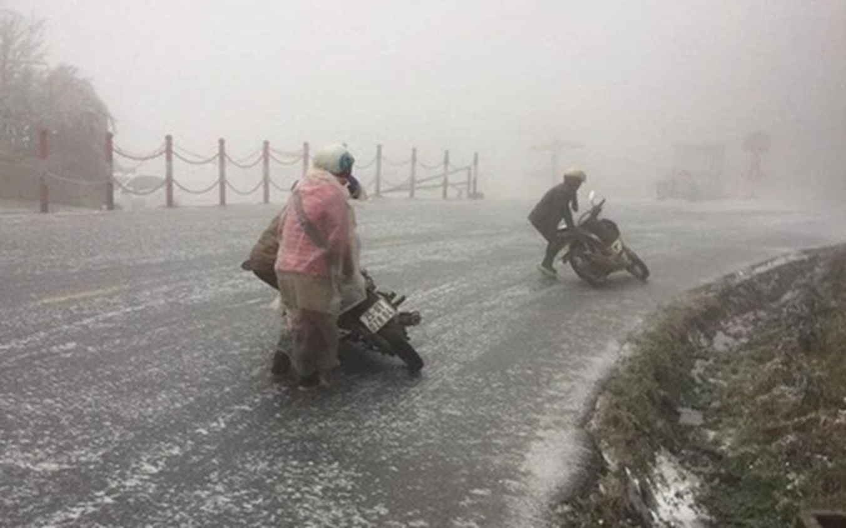
Vì sao chúng ta có thể đi trên đường khá dễ dàng nhưng khi đi trên mặt băng thì rất khó khăn?

Slide 35
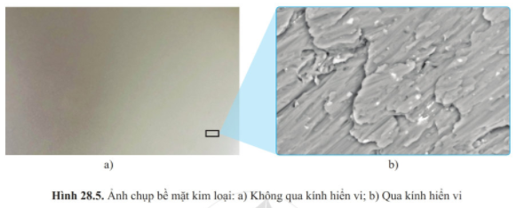
III. Lực ma sát và bề mặt tiếp xúc
Bề mặt một tấm kim loại rất nhẵn khi nhìn bằng mắt thường, nhưng qua kính hiển vi có thể thấy gồ ghề, lồi lõm (hình vẽ).
Khi hai bề mặt như vậy áp sát vào nhau, các chỗ lồi lõm này tác dụng lực lên nhau gây ra lực ma sát giữa hai bề mặt.
Ghi nhớ => Tương tác giữa hai bề nặt tiếp xúc tạo nên ma sát giữa chúng.

Slide 36
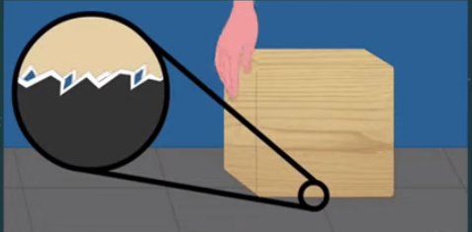
Sự tương tác giữa bề mặt của hai vật tạo ra lực ma sát giữa chúng

Slide 37
IV. Ma sát và chuyển động

Slide 38




1. Làm giảm ma sát

Slide 39

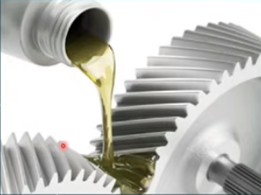

Tác hại: Lực ma sát làm mòn bề mặt các bánh răng.
Biện pháp: Để giảm ma sát cần tra dầu mỡ thường xuyên.

Slide 40
Ổ bi
Tác hại: Làm cản trở chuyển động quay, nóng và mau mòn trục.
Biện pháp: Gắn ổ bi, tra dầu mỡ thay chuyển động trượt bằng chuyển động lăn.

Slide 41
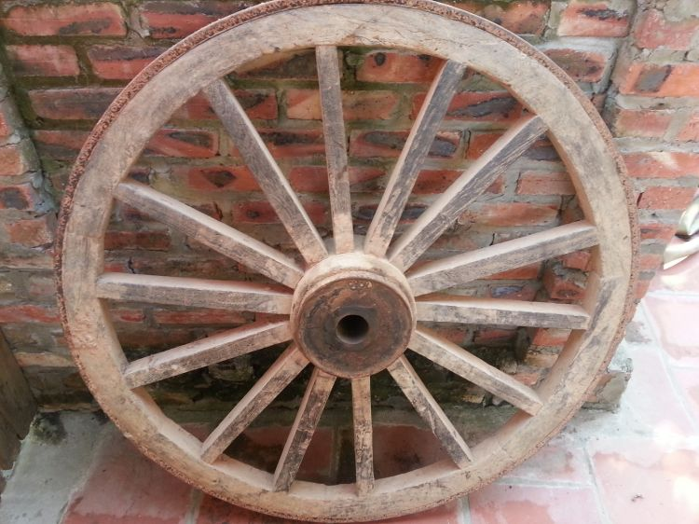
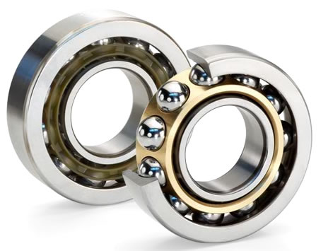
Sự khác nhau giữa trục bánh xe bò ngày xưa và trục bánh xe đạp, xe ô tô ngày nay là trục bánh xe ngày nay có ổ bi còn trục bánh xe bò không có ổ bi.
Con người mất hàng chục thế kỉ để phát minh ra ổ bi tạo nên sự khác nhau đó.
Việc phát minh ra ổ bi có ý nghĩa như thế nào đối với khoa học và công nghệ?

Slide 42
- Ổ bi có tác dụng làm giảm ma sát do thay ma sát trượt bằng ma sát lăn của các viên bi.
- Nhờ sử dụng ổ bi đã giảm lực cản lên các vật chuyển động làm cho máy móc hoạt động dể dàng, hiệu quả cao góp phần thúc đẩy sự phát triển của các ngành như động lực học, cơ khí, chế tạo máy…

Slide 43
Kết luận
Trong nhiều trường hợp, do cản trở chuyển động, lực ma sát có thể gây hại. Khi đó, cần tìm cách giảm ma sát.
Ví dụ: Tra dầu mỡ vào các bộ phận bằng kim loại trong động cơ giúp động cơ hoạt động tốt và làm giảm hao mòn bề mặt bộ phận

Slide 44
2. Làm tăng ma sát

Slide 45

Hiện tượng: Phấn viết không bám bảng nếu không có lưc ma sát
Biện pháp: Tăng độ nhám của bảng để tăng ma sát trượt giữa viên phấn với bảng

Slide 46
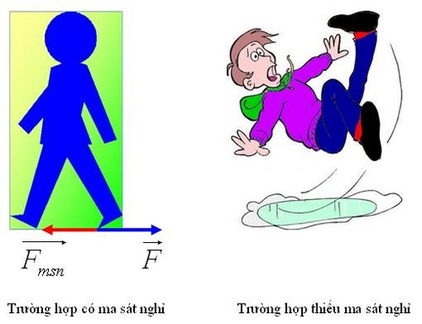
Khi bước đi, chân phía sau sẽ tác dụng vào đất một lực . Ở chỗ đường tốt, mặt đường sẽ tác dụng lực ma sát nghỉ hướng về phía trước, giúp giữ cho chân khỏi trượt trên mặt đất., khiến cho phần thân trên của người chuyển động về phía trước.
Trong trường hợp thiếu ma sát nghỉ, lực từ chân người tác dụng vào đất về phía sau, mà không có lực nào giữa chân lại sẽ làm cho chân sau và cả thân người ngã nhào về sau.

Slide 47
Kết luận
Trong nhiều trường hợp, ma sát còn giúp thúc đẩy chuyển động (có lợi). Khi đó, cần tìm cách tăng ma sát.
Ví dụ: Khi đi bộ trên đường cần tăng ma sát giữa chân và đường

Slide 48
3. Ma sát và an toàn giao thông

Slide 49

Lực ma sát giúp xe chuyển động chậm lại và dừng hẳn, khi đó có thể giúp tránh được các va chạm gây nguy hiểm cho người và xe

Slide 50
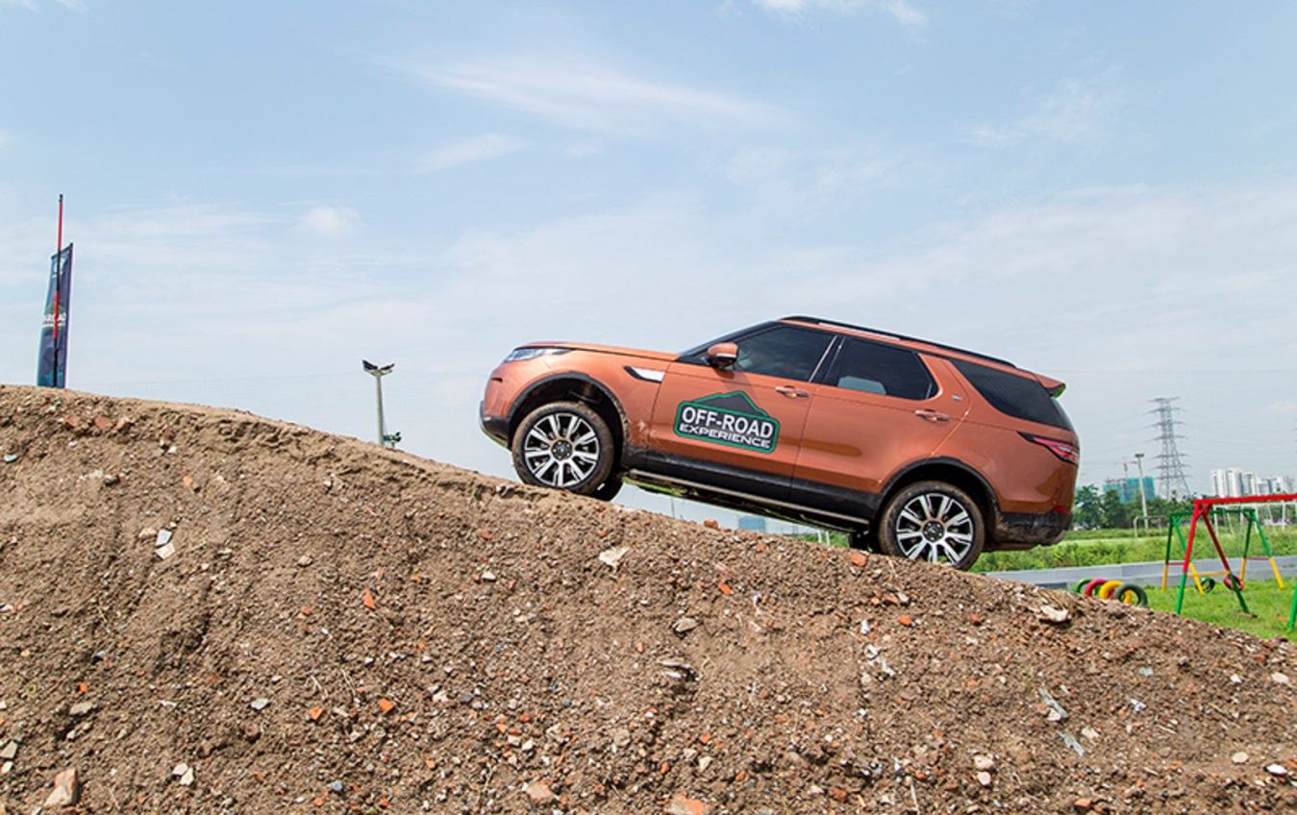
Xe dừng đỗ trên dốc, lực ma sát nghỉ giúp xe không bị trượt dốc

Slide 51
V. lực cản của nước

Slide 52
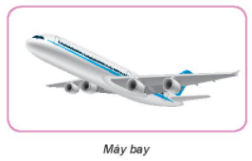
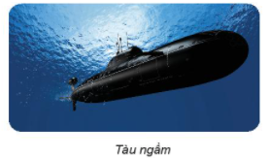
Trong hai phương tiện đường thủy ở trên thì tàu ngầm có tốc độ nhỏ hơn nhiều. Tại sao?
Tàu ngầm có tốc độ nhỏ hơn nhiều vì nó di chuyển bên dưới mặt nước nên sẽ chịu rất nhiều lực cản của nước và di chuyển chậm.

Slide 53
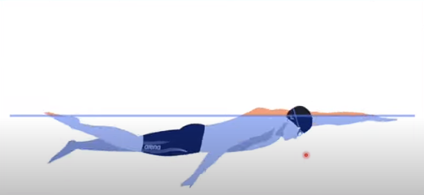
Khi chuyển động trong nước, vật chịu lực cản mạnh hơn trong không khí. Các vật có hình dạng khác nhau chịu lực cản của nước không giống nhau
Khi học bơi, quạt tay trong nước ta sẽ cảm thấy bị cản trở nhiều hơn trên cạn

Slide 54
Hãy tìm các ví dụ về vật và con vật chuyển động trong nước có hình dáng phù hợp giúp làm giảm lực cản của nước?

Slide 55

Lực cản của nước tác dụng lên vỏ tàu, thuyền có thể gây tác hại cho nên người ta phải làm vỏ tàu, thuyền có dạng phù hợp để làm giảm lực cản của nước

Slide 56
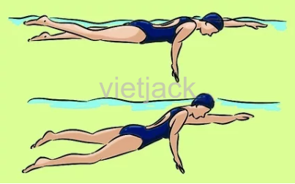
Vận động viên bơi lội giữ cơ thể thăng bằng khi bơi giúp làm giảm lực cản của nước tác dụng lên cơ thể do tiết diện nước xâm nhập vào đường bơi giảm.

Slide 57
Bài tập vận dụng

Slide 58
Câu 1. Nêu các cách làm giảm ma sát giữa một thùng hàng và sàn nhà khi cần đẩy thùng hàng chuyển động trên sàn nhà từ vị trí này đến vị trí khác?
Cách 1. Bỏ bớt hàng trong thùng để giảm áp lực của thùng tác dụng lên mặt sàn thì lực ma sát nhỏ đi.
Cách 2. Có thể sử dụng những chất lỏng (nước) phụt lên sàn nhà để làm giảm bề mặt gồ ghề của sàn nhà do được bao phủ một lớp chất lỏng mỏng và sẽ làm giảm được lực ma sát

Slide 59
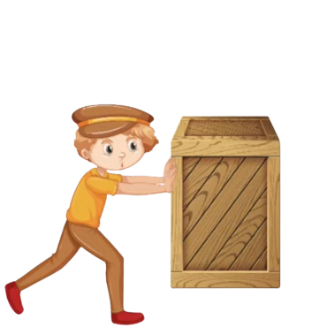
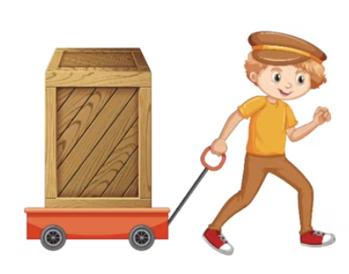
Dễ quá
Khó quá
Lực ma sát trượt
Lực ma sát lăn
Cách 3. Cho thùng hàng lên xe đẩy hàng khi đó lực ma sát lăn xuất hiện giữa bề mặt tiếp xúc của bánh xe với mặt sàn thay thế lực ma sát trượt xuất hiện giữa bề mặt thùng hàng và mặt sàn, mà lực ma sát lăn có độ lớn nhỏ hơn rất nhiều lực ma sát trượt giúp ta có thể đẩy hàng được dễ dàng.

Slide 60
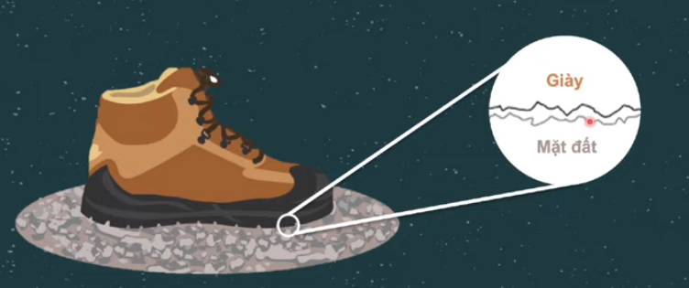
Câu 2: Nêu cách tăng ma sát giữa giày và mặt đường giúp người đi dễ dàng?.
Cách 1. Chọn giày dép có gân, rãnh sâu hoặc ta khía thêm cho các rãnh đó được sâu hơn khi đế giày dép đã bị mòn để tăng độ gồ ghề, sần sùi của bề mặt thì ma sát càng lớn.
Cách 2. Đi ở những nơi có bề mặt đường khô ráo, có mặt nhám vì bề mặt tiếp xúc càng gồ ghề, sần sùi thì ma sát càng lớn
Cách 3. Khi đi trên đường trơn ta bấm chân hoặc ấn chân mạnh xuống mặt đường để giày được bám tốt hơn xuống đường nhằm tăng áp lực tác dụng lên bề mặt đường thì ma sát càng lớn.

Slide 61
Câu 3. Lực ma sát nghỉ xuất hiện khi
A. quyển sách để yên trên mặt bàn nằm nghiêng.
B. ô tô đang chuyển động, đột ngột hãm phanh.
C. quả bóng bàn đặt trên mặt bàn nằm ngang nhẵn bóng.
D. xe đạp đang xuống dốc.

Slide 62
Câu 4. Trong các cách làm sau đây, cách nào giảm được lực ma sát?
A. Tăng độ nhám mặt tiếp xúc.
B. Tăng lực ép lên mặt tiếp xúc.
C. Tăng độ nhẵn giữa các mặt tiếp xúc.
D. Tăng diện tích bề mặt tiếp xúc.

Slide 63
Câu 5. Phát biểu nào sau đây nói về lực ma sát là đúng?
A. Lực ma sát cùng hướng với hướng chuyển động của vật.
B. Khi vật chuyển động nhanh dần, lực ma sát lớn hơn lực đẩy.
C. Khi vật chuyển động chậm dần, lực ma sát nhỏ hơn lực đẩy.
D. Lực ma sát trượt cản trở chuyển động trượt của vật này trên bề mặt vật kia.

Slide 64
Câu 6. Lực ma sát trượt xuất hiện trong trường hợp nào sau đây?
A. Ma sát giữa các viên bị với ổ trục xe đạp, xe máy.
B. Ma sát giữa cốc nước đặt trên mặt bàn với mặt bàn.
C. Ma sát giữa lốp xe với mặt đường khi xe đang chuyển động.
D. Ma sát giữa má phanh với vành xe.

Slide 65
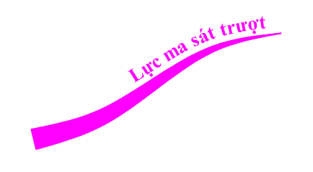



Lực ma sát trượt xuất hiện khi vật này trượt trên mặt vật khác và cản trở lại chuyển động.
Lực ma sát nghỉ giữ cho vật không trượt khi vật bị tác dụng của lực khác.
Lực ma sát lăn xuất hiện khi một vật chuyển động lăn trên mặt một vật khác và cản lại chuyển động ấy

